Slide 1

LE UOVA

Slide 2

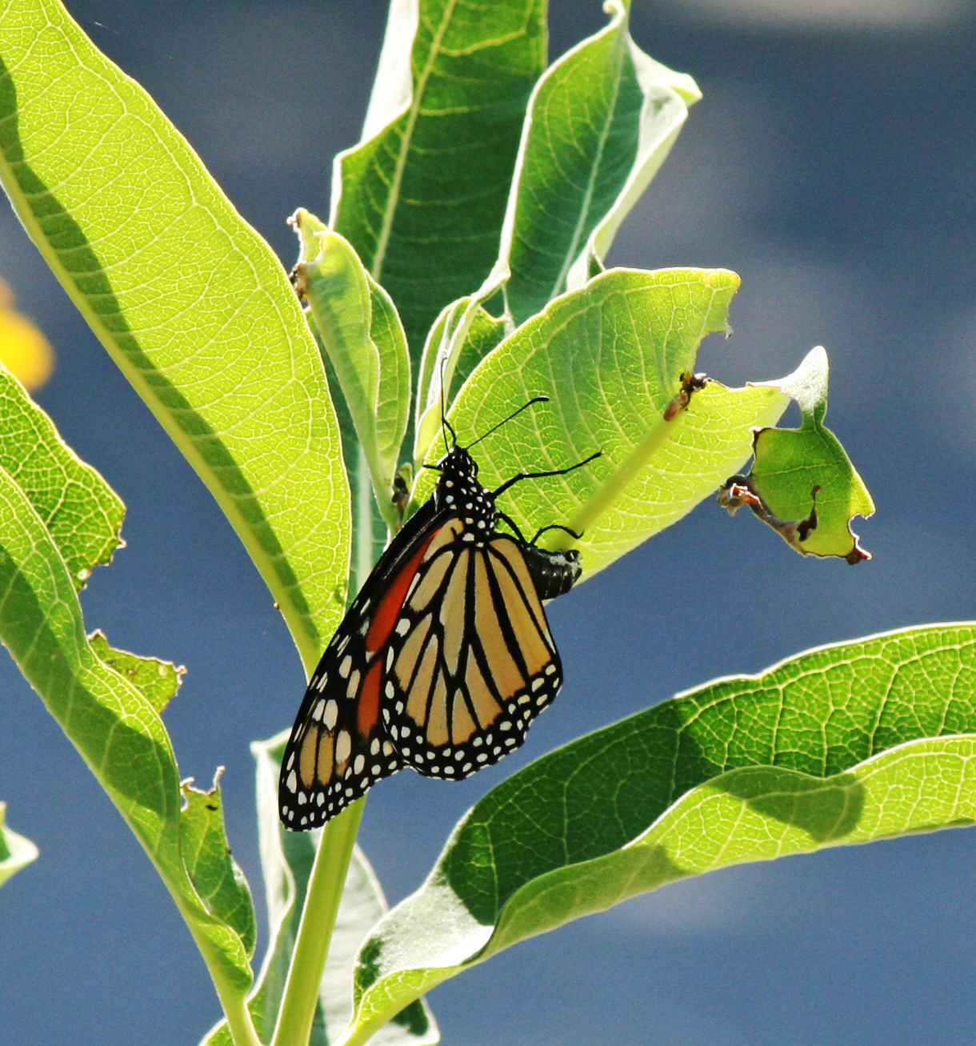
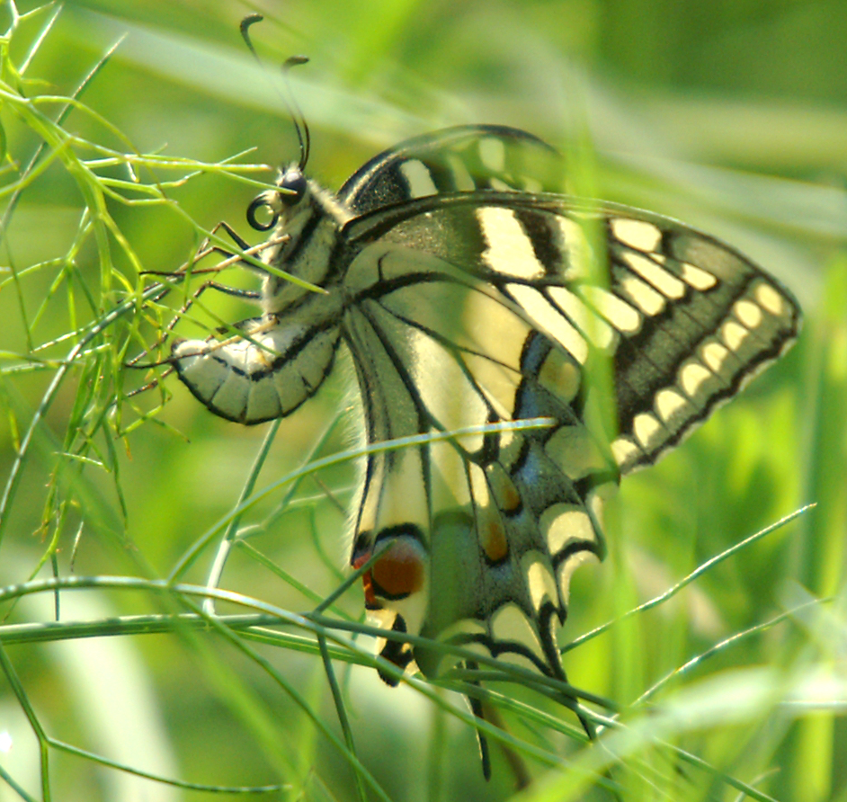
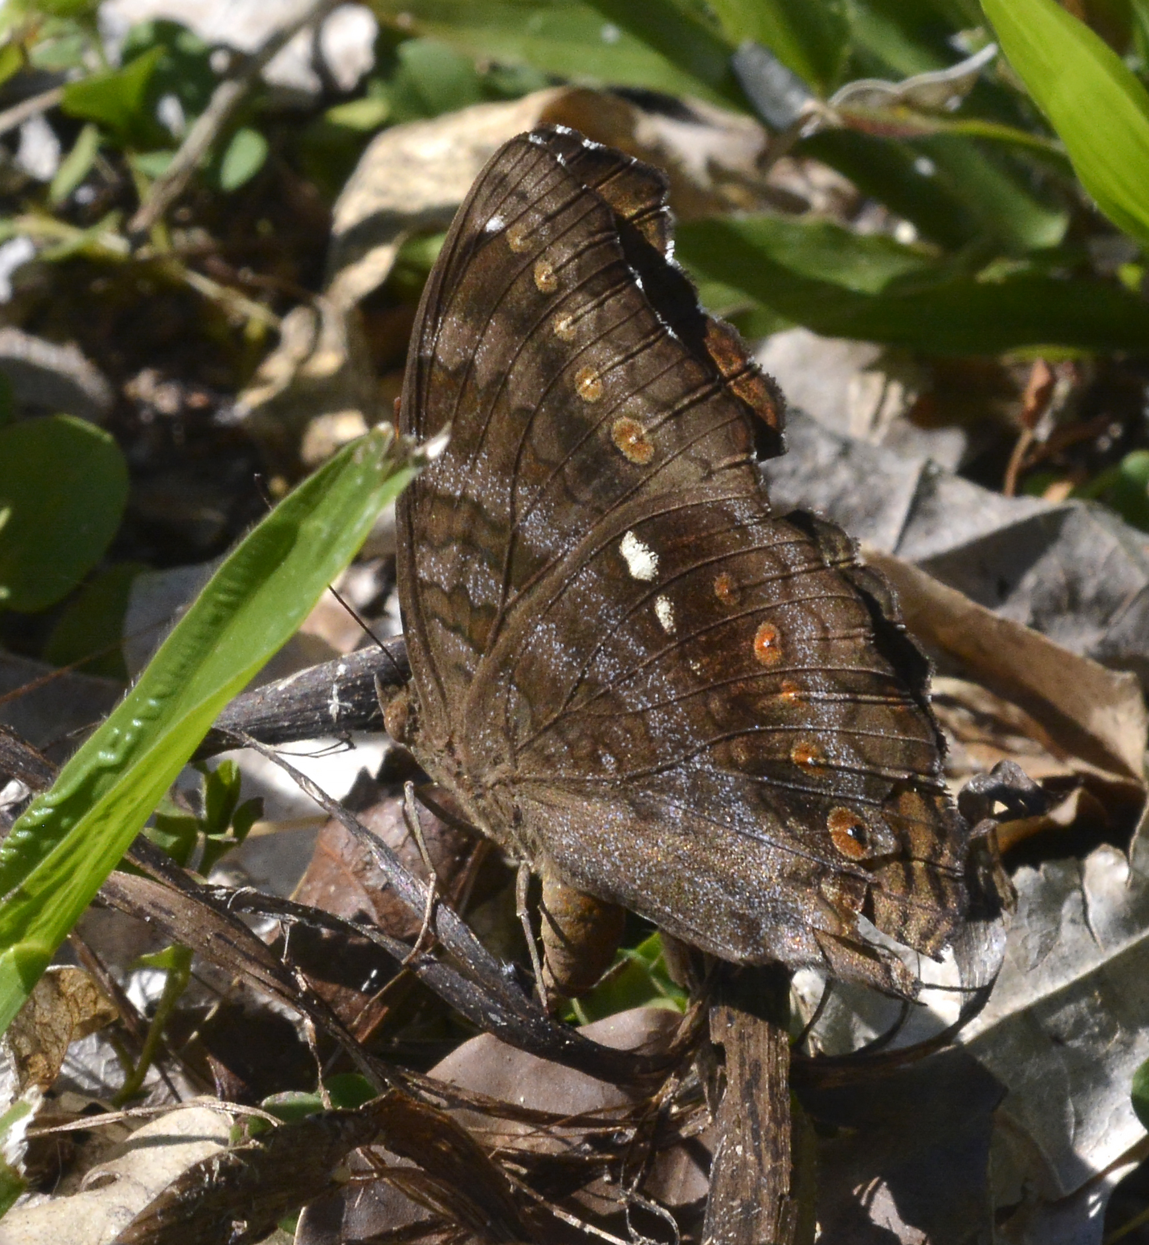
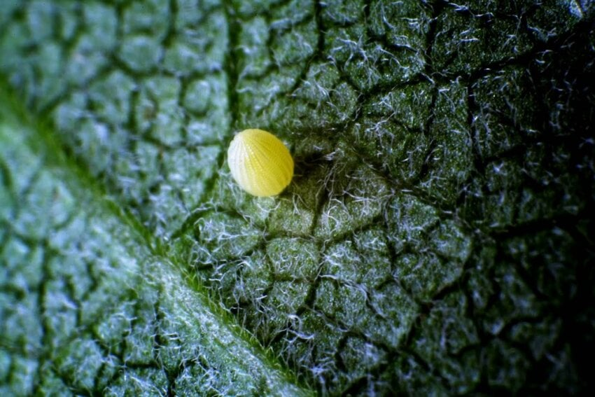
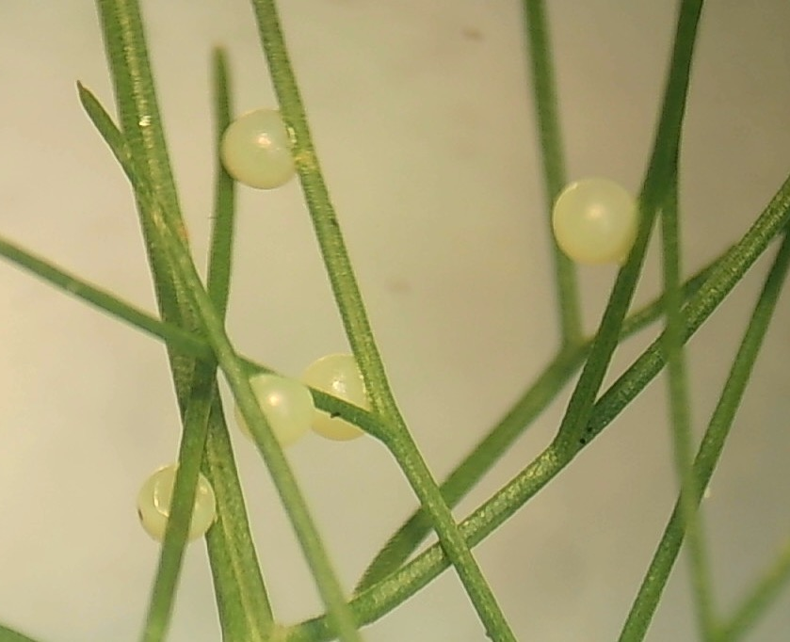
DOVE VENGONO DEPOSTE LE UOVA?
flickr/USFWS Midwest Region
wikimedia/Ferran Pestaña
flickr/Jean and Fred Hort
pixnio/Hagerty Ryan, USFWS

Slide 3
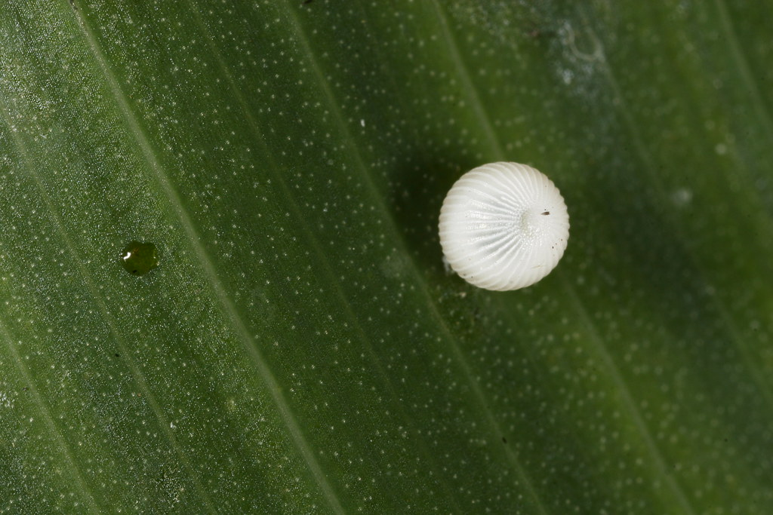
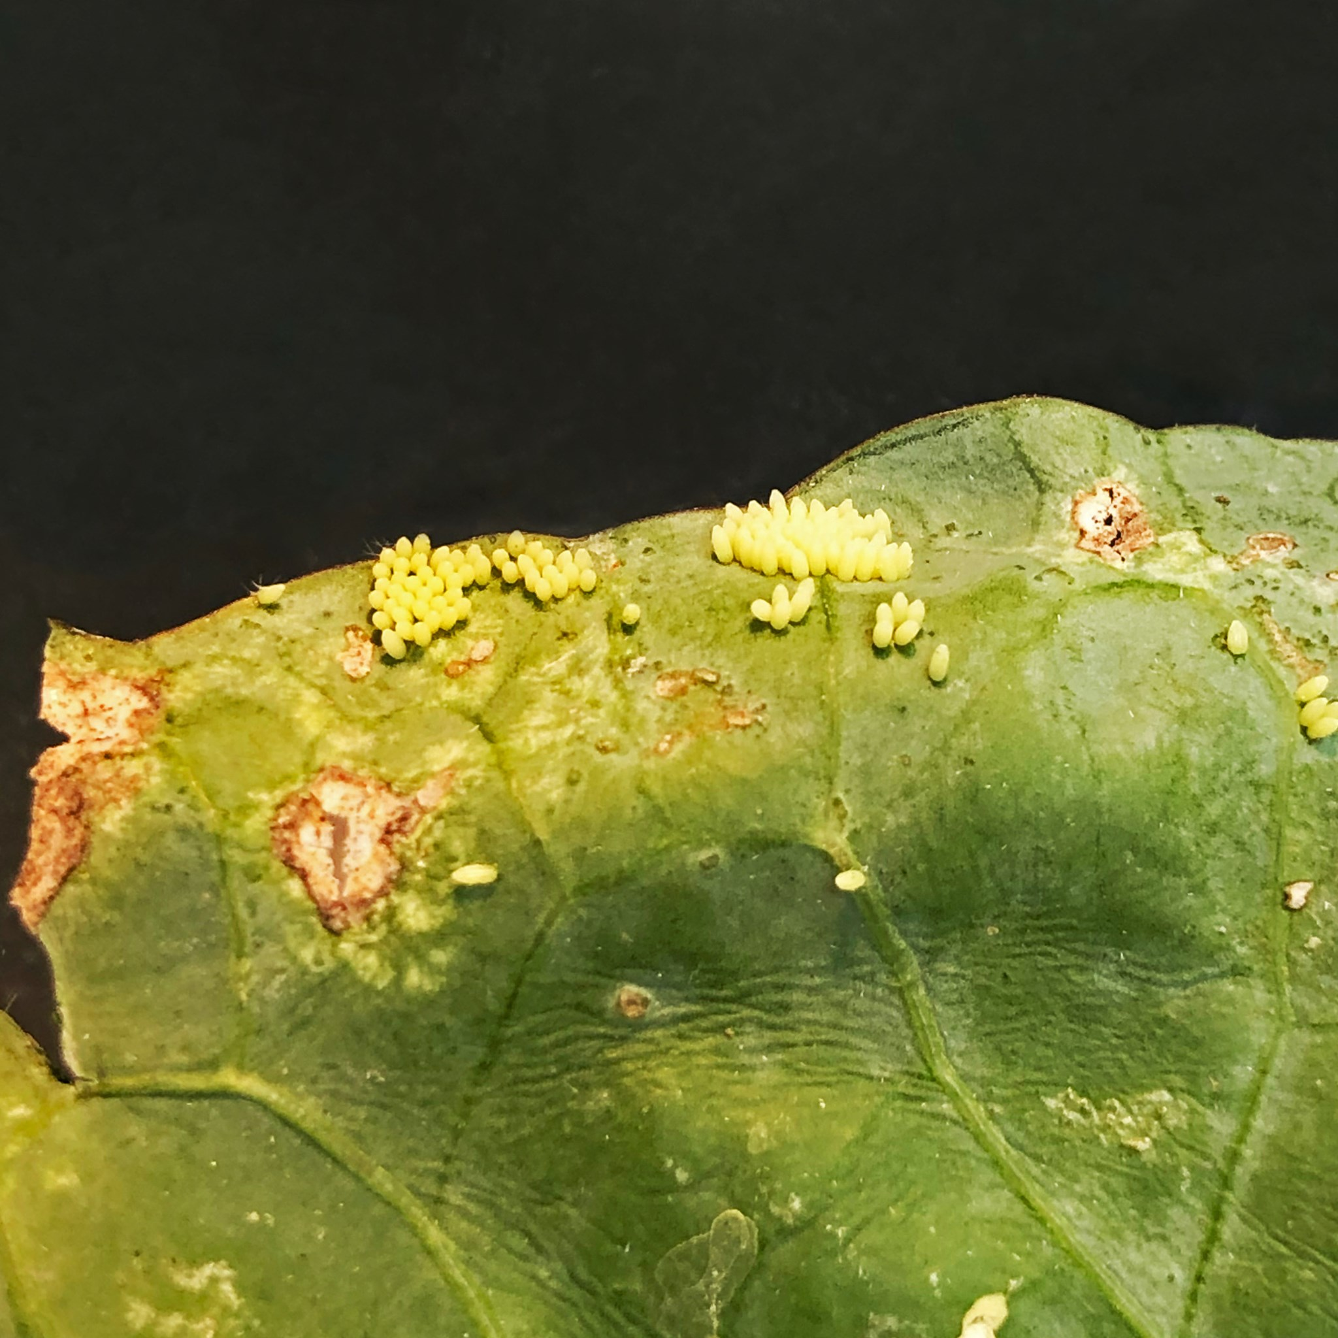
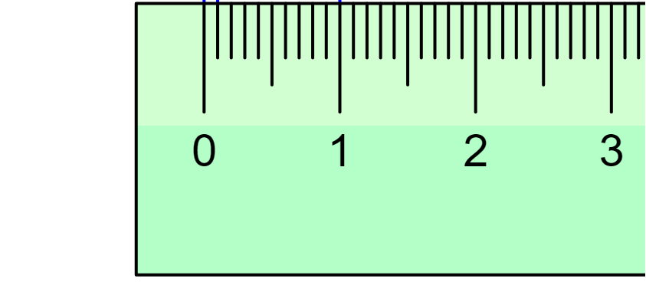
  QUANTO E’ GRANDE UN UOVO DI FARFALLA?
flickr/Bill Hails
0,5 mm
3 mm

Slide 4
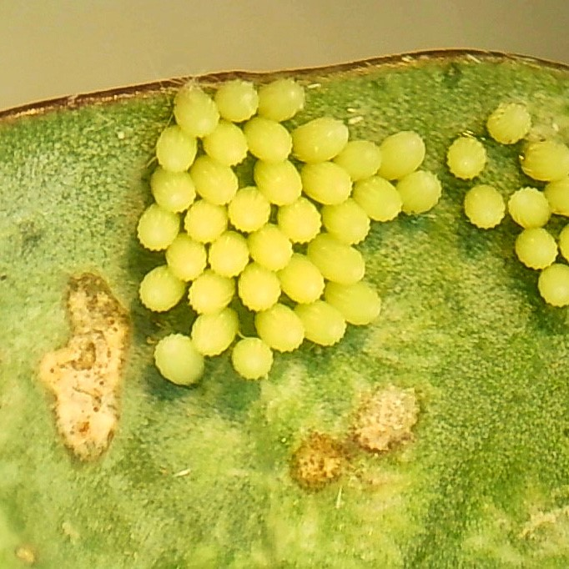
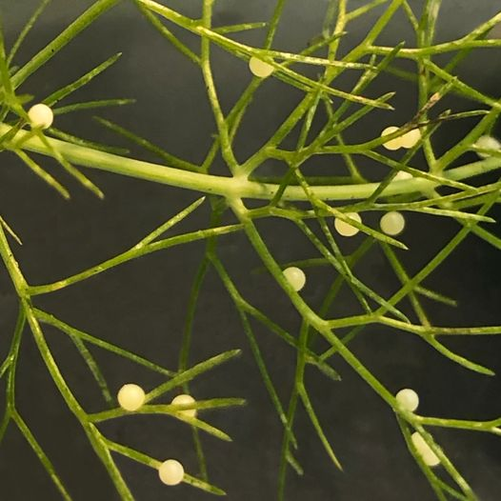
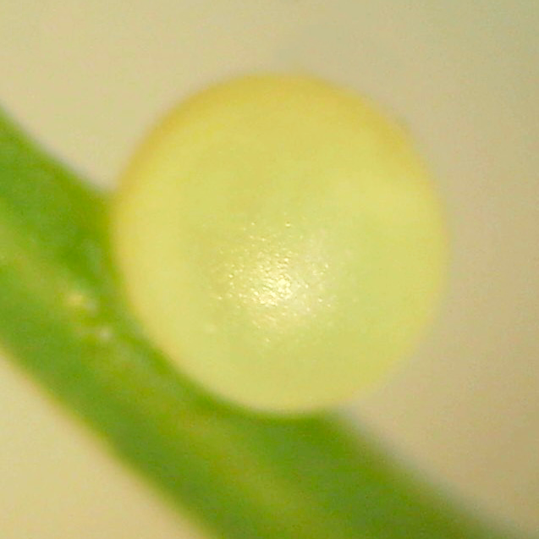
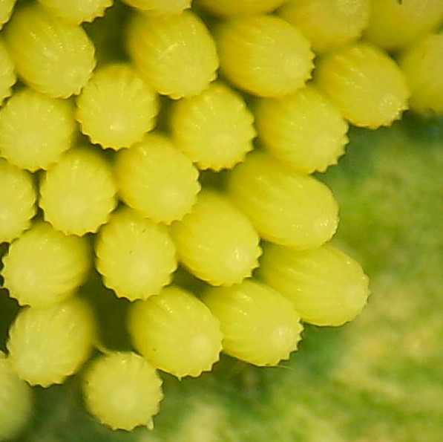
  LA DIVERSITA’ DELLE UOVA DA VICINO
Uova di Pieris brassicae
Uova di Papilio machaon

Slide 5
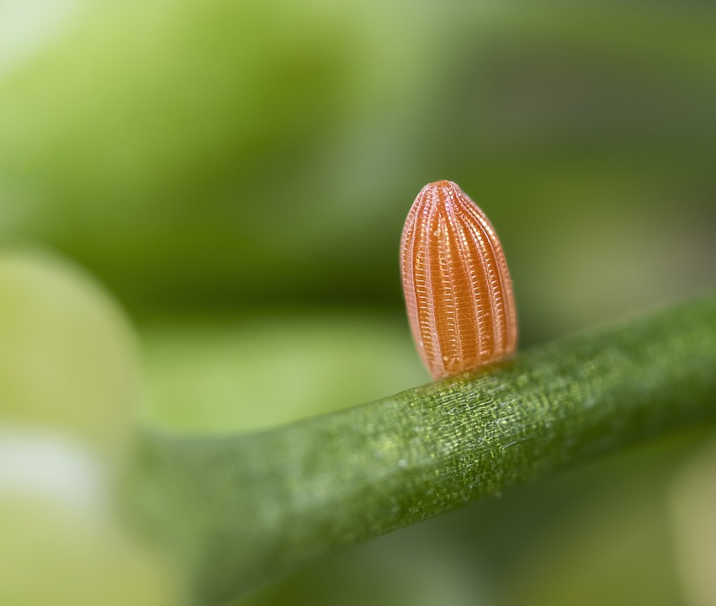
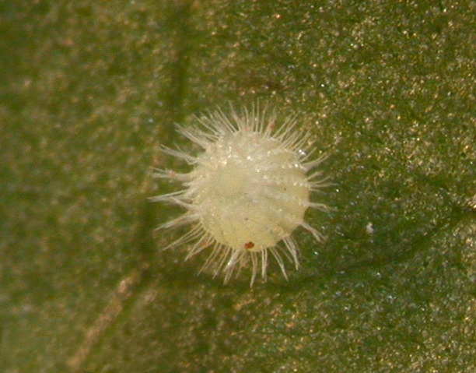
  STRATEGIE DI DIFESA DELLE UOVA
pixabay/Illuvis
wikimedia/School of Ecology and Conservation

Slide 6

IN CHE STAGIONE DEPONGONO LE UOVA LE FARFALLE?
flickr/Marco Lazzaroni

Slide 7
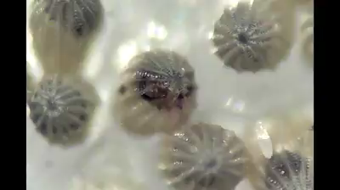
LA NASCITA DI UN BRUCO

Slide 8
